Slide 1
Морские обитатели
ГБДОУ детский сад №I Кировского района города Санкт-Петербурга
Воспитатель : Пустовит Елена Сергеевна.

Slide 2
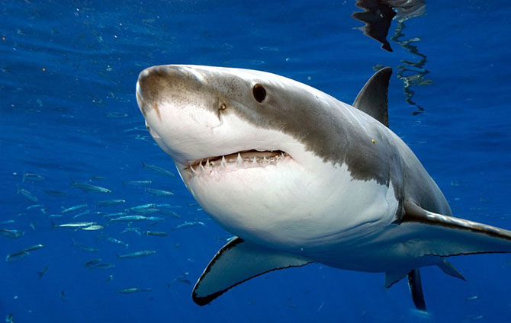
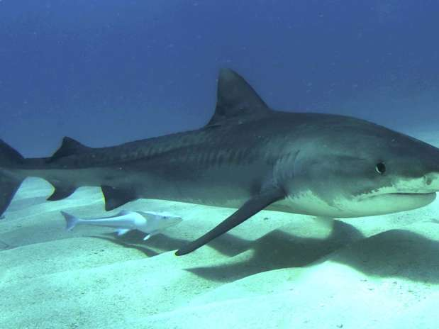
У акулы грустный вид.
- Почему? – не понял кит.
А акула говорит:
- Потеряла аппетит!
Вот акула и сердита:
Как ей жить без аппетита?
Аппетита нет в кармане,
Нет в шкафу и в чемодане.
Нет на полках, на плите,
В общем – нет его нигде!
А под крышку заглянули –
Аппетит лежит в кастрюле!
Акула

Slide 3
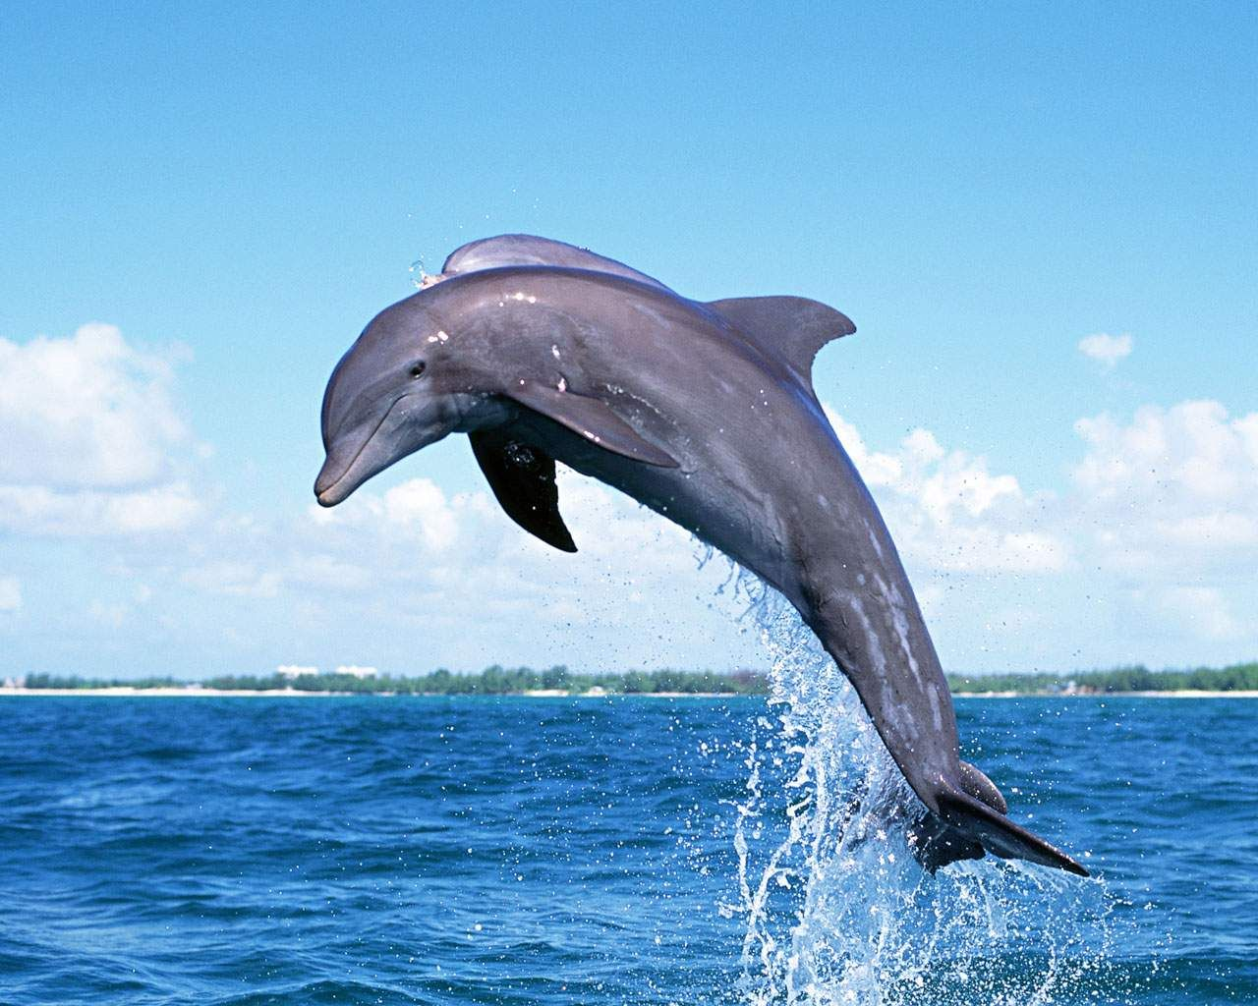
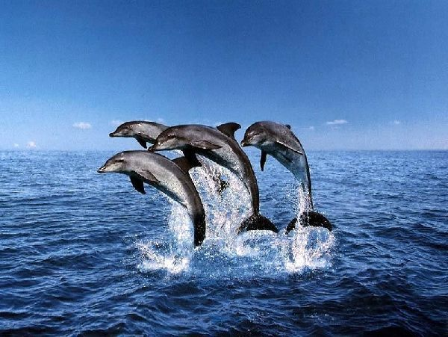
Дельфин
В море плавают дельфины,
Среди волн мелькают спины.
Только что они здесь были,
Поиграли и уплыли.

Slide 4
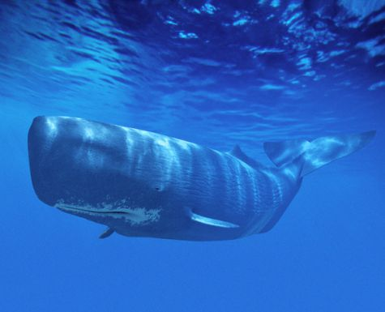
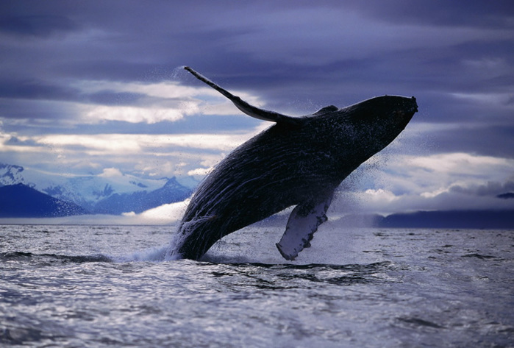
Кит
На волну, улегшись, спит
Тридцатиметровый кит,
Рядом дремлют, как котята,
Пятитонные китята.

Slide 5
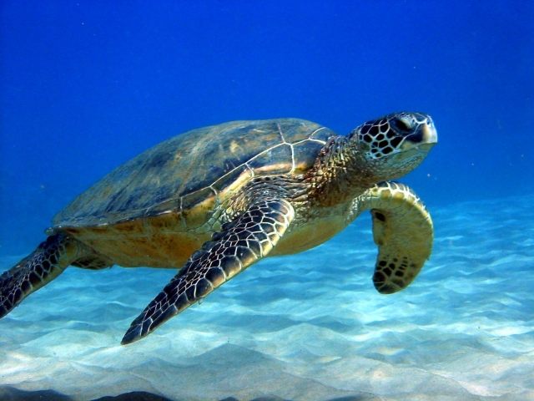
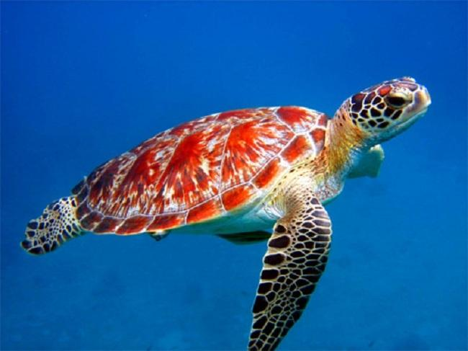
Черепашки всех мастей
Не зовут к себе гостей,
Потому что сами в дом
Помещаются с трудом.
Влезут кое-как,
Как нога в тугой башмак,
А четыре ножки
Высунут в окошки.
Голова торчит в двери –
Не вмещается внутри
Морская черепаха

Slide 6
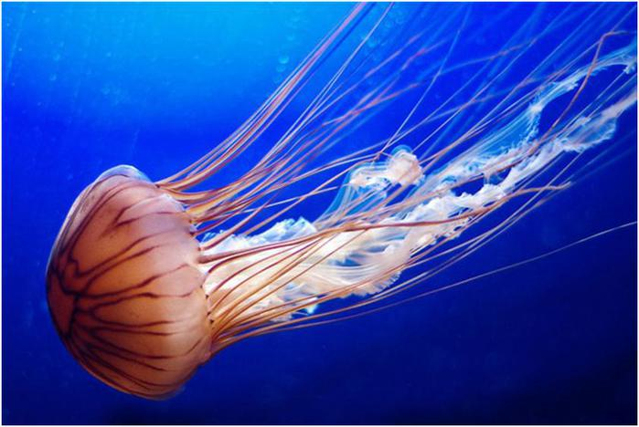
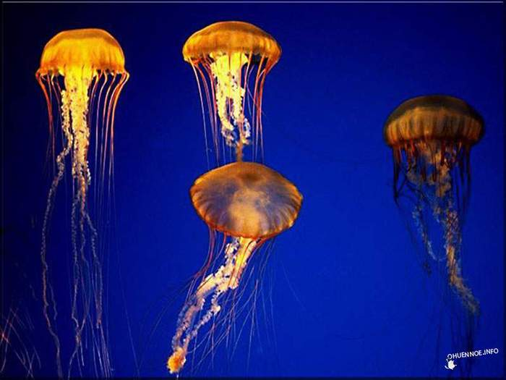
Медуза
У красавицы-медузы
Так прелестны карапузы!
Только их медуза-мать
Просит на руки не брать.
Не послушаешь-возьмёшь -
Все ладоши обожжёшь!

Slide 7
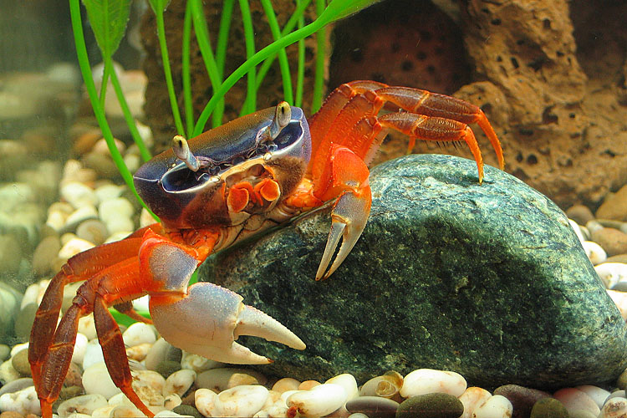
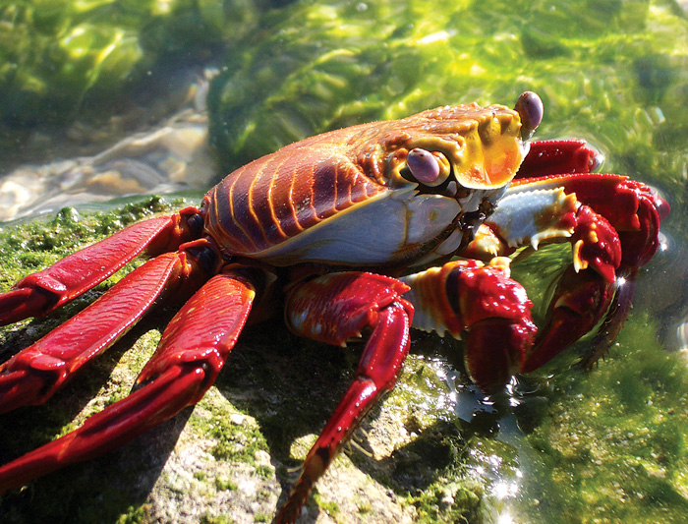
На дне морском живет наш краб,
Друзьям: акулам, рыбам рад.
Он с ними в ладушки сыграет,
И щелк клешней, всех обыграет!
Краб

Slide 8
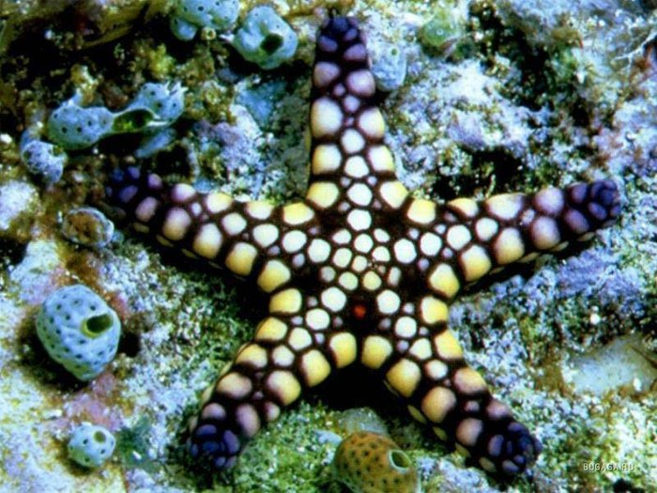
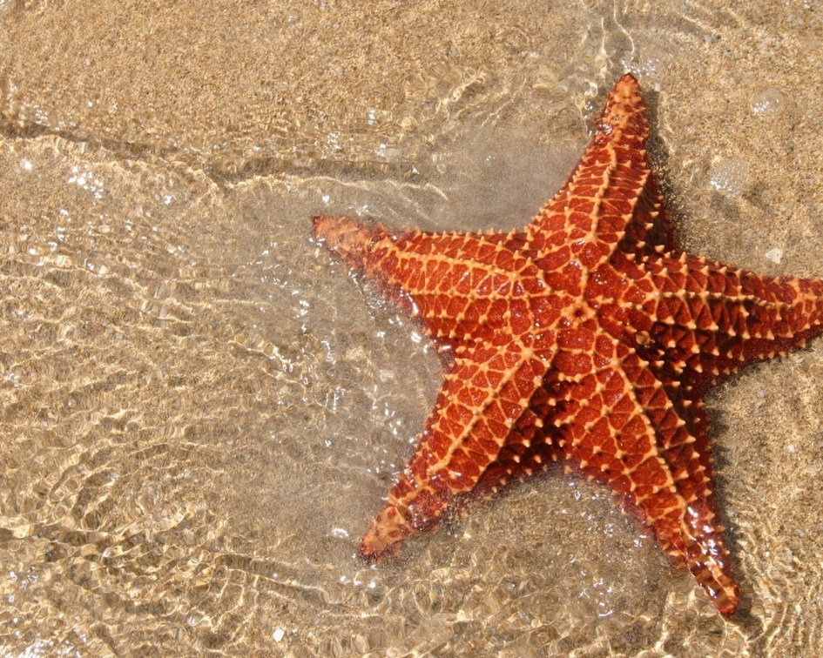
На дне морском звезда лежит,
Не двигаясь – наверно, спит.
Пять ручек у звезды той есть –
Звезда руками может есть.
И для неё рачок, креветка –
Как будто для ребят конфетка!
Морская звезда

Slide 9
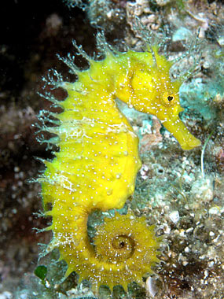
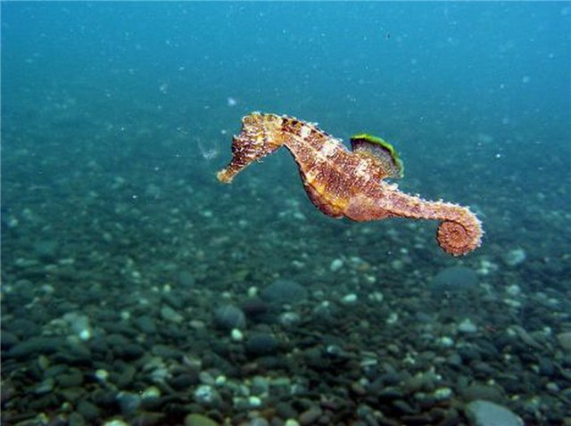
.
Рыба- наш морской конёк
С головою лошади,
Но у рыбки вместо ног,
Плавничок как хвостик.
Он морской хамелеон
Да ещё в полоску,
Среди водорослей он,
Незаметный просто.
А добыча и не ждёт,
Мимо проплывая,
Что её морской конёк,
Скушать поджидает.
Морской конек

Slide 10
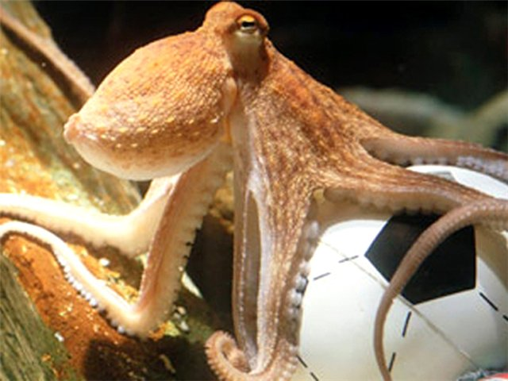
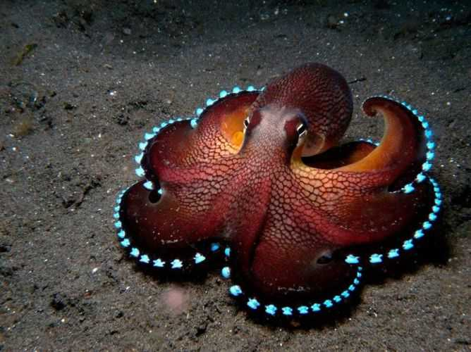
Осьминожек, осьминожек,
Он имеет восемь ножек,
Но не знают осьминожки:
Это ручки или ножки?
Никогда у осьминожек
Так и не было сапожек.
Так раздетым он и жил,
Потому что, не решил
Где ответ здесь у загадки:
Шить сапожки иль перчатки?
Осьминог

Slide 11
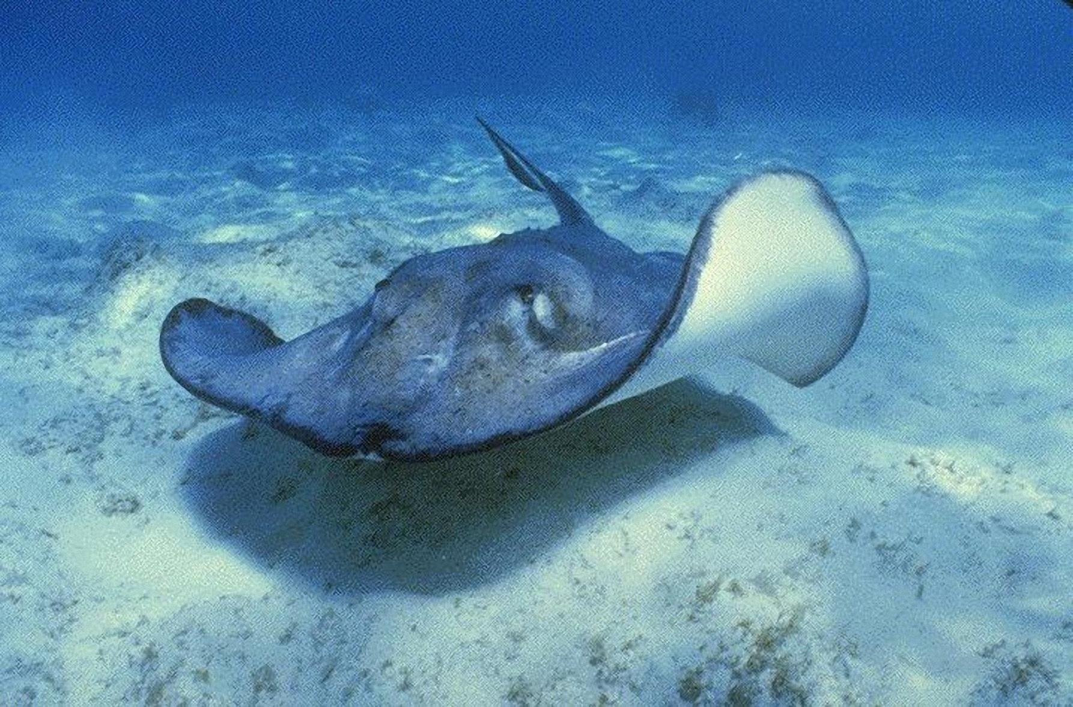
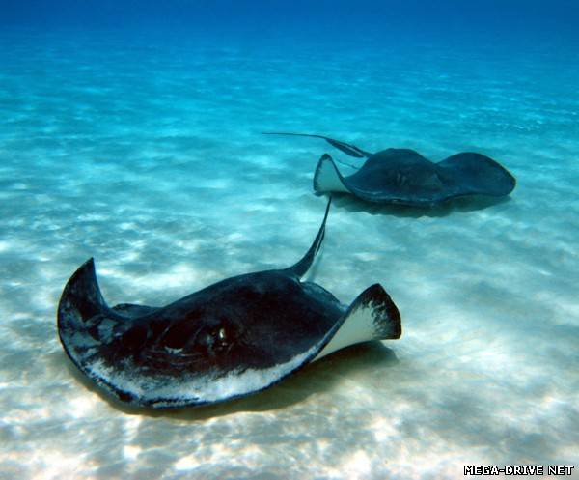
Скат
Посреди морских глубин
Проплывает рыба-блин,
Электрический разряд
Носит в теле рыба – скат.

